Slide 1
Приёмы формирования математической грамотности на уроках математики в начальных классах
Яковлева Г.М.
учитель начальных классов
МБОУ «Кучеровская СШ»

Slide 2
Математическая грамотность – способность человека определять и понимать роль математики в мире, в котором он живет, высказывать хорошо обоснованные математические суждения и использовать математику так, чтобы удовлетворять в настоящем и будущем потребности, присущие созидательному, заинтересованному и мыслящему гражданину.

Slide 3
Обучение математике в начальной школе призвано сформировать у детей начальную математическую грамотность: знание начал курса арифметики, необходимые вычислительные навыки, умение проводить простейшие рассуждения в ходе решения текстовых задач, первичные навыки математической речи и письма. Тем самым начальная школа должна обеспечить подготовку детей к успешному изучению систематических курсов математики.

Slide 4
Математическая грамотность младшего школьника как компонент функциональной грамотности трактуется как:
а)понимание необходимости математических знаний для учения и повседневной жизни (для чего, где может пригодиться, где воспользуемся полученными знаниями).
б) потребность и умение применять математику в повседневных (житейских) ситуациях (рассчитывать стоимость, массу, количество необходимого материала и т.д.).
в)умение находить, анализировать математическую информацию об объектах окружающей действительности.

Slide 5
Приёмы работы, способствующие развитию математической грамотности учащихся
Задания, направленные на развитие математической речи, овладение математической терминологией.

Slide 6
Соотнесение знаковой и словесной формулировки.
5+8 14-5 7+4 | К пяти прибавить восемь Уменьшаемое четырнадцать, вычитаемое 5 Сумма чисел семи и четырёх Четырнадцать уменьшить на пять Четыре плюс семь

Slide 7
Математические диктанты
Читаю словесные формулировки числовых выражений. Дети записывают их с помощью цифр и знаков действий и находят их значения.
Из одиннадцати вычесть девять.
Найти сумму чисел восьми и семи.
Первое слагаемое двенадцать, второе слагаемое восемь. Найдите сумму.
Число пять увеличить на шесть.
Число шестнадцать уменьшить на семь.
Найти разность чисел двадцати и шести.

Slide 8
Игровые моменты на знание математических терминов
Учитель (или «сильный» ученик) называет часть слова (дели...) и бросает мяч. Ученик должен поймать мяч и дополнить слово (... мое).

Slide 9
Противоположные слова
Называю слова (математические термины), дети должны назвать противоположные по значению.
· Прямая – (кривая)
· Равенство – (неравенство)
· Четное – (нечётное)
· Больше – (меньше)
· Сложение – (вычитание)

Slide 10
Собери слово
Ученикам предлагался комплект слов, в которых буквы перепутаны местами. Нужно восстановить типичный порядок слов.
· УМАСМ – (сумма)
· АЕМОСЛАГЕ – (слагаемое)
· ЧИТАВЫЕМОЕ – (вычитаемое)
· КРАТВАД – (квадрат)
· УГОТЬРЕНИК – (треугольник)
· РЕЗОТОК – (отрезок)

Slide 11
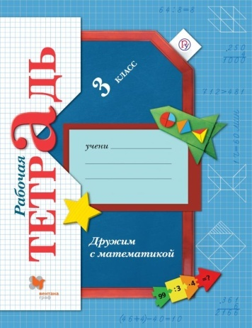
Особое внимание уделяю задачам, в которых требуется выделить в жизненных ситуациях проблему, решаемую средствами математики, построить модель решения.
Формирую общие способы решения сюжетных математических задач, учу детей действовать в ситуациях, возникающих в повседневной жизни, применяя математические знания.

Slide 12
Задача. Лена Соколова разговаривает по телефону с мамой с 12ч.50мин до 13ч.10мин. Каким тарифом нужно воспользоваться Лене, чтобы ей хватило на весь разговор 8 рублей?
Название тарифа | Цена 1 минуты разговора | Дополнительные условия
«Детский» | 50копеек | Нет условий
«Подароч ный» | 25 копеек | После 13 ч. 00 мин. цена первой минуты разговора 1 рубль 50 копеек за 1 минуту, остальное время по 25 копеек за минуту
«Дружес кий» | 15 копеек | До 13 ч.00мин. цена минуты 1рубль, а после 13 ч. 00 мин. – цена 1 минуты – 15 копеек

Slide 13
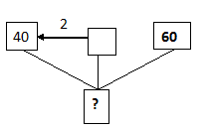
Задача: Витя вылепил игрушку из глины за 40 мин. На раскрашивание этой игрушки он потратил времени в 2 раза меньше, а потом в течение 1 ч игрушка обжигалась в печи. Сколько времени ушло на изготовление игрушки?
Для решения этой задачи предлагается составить схему.
1ч=60мин.
40:2=20(мин.)- ушло на раскрашивание.
40+20+60=120(мин)- ушло на изготовление игрушки.
120мин.=2ч
Ответ: 2 часа.

Slide 14
Материал для задач часто беру из окружающей нас жизни. Например, предлагаю ребятам рассчитать время выхода в школу, чтобы вовремя прийти, рассчитать стоимость поездки в райцентр для всей семьи, стоимость электроэнергии по показаниям счетчика и т.д. Обыгрываем ситуации похода в магазин: один ученик выступает в роли продавца, другие в роли покупателей.

Slide 15
Анализ ВПР по математике прошлых лет показал, что большинство ребят допускают ошибки при извлечении и интерпретации информации, представленной в виде текста, умении строить связи между объектами. Поэтому в дальнейшем при подготовке учащихся к ВПР даю больше заданий, направленных на формирование умения интерпретировать информацию (объяснять, сравнивать и обобщать данные, делать выводы и прогнозы)

Slide 16
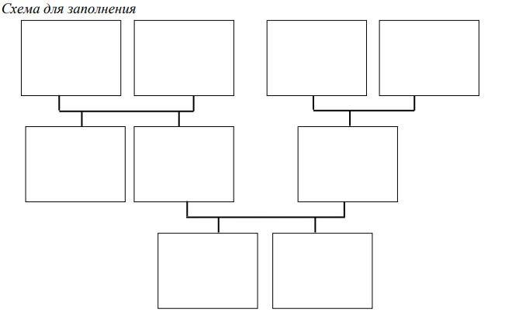
Задание на извлечение информации, умение устанавливать связи Дан текст, в котором рассказывается об определённой семье. Задание. Прочитай текст и изобрази семейное дерево, включающее всех перечисленных в тексте родственников. Впиши в прямоугольники на схеме имена или имена и отчества родственников.

Slide 17
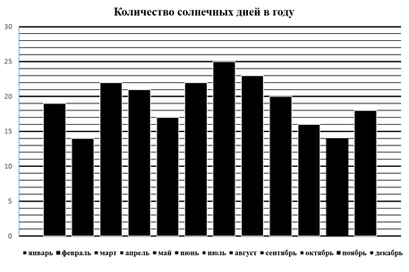
Задание на преобразование информации.
Пользуясь диаграммой, выясни, на сколько солнечных дней меньше зимой, чем летом.
A) на 51 день | D) на 37 дней
B) на 10 дней | E) на 1 день
C) на 19 дней

Slide 18
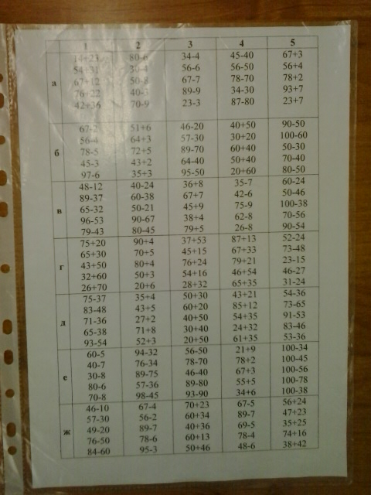
Использую математические тренажёры для формирования и автоматизации вычислительных навыков.
Материал представлен в виде таблиц с примерами, выражениями, неравенствами и шкалами для оценивания выполненной работы. Таблицы целиком или частично использую во время устного счёта, также для индивидуальной или групповой работы.

Slide 19
На своих уроках использую игровую технологию. Некоторые дидактические игры, применяемые мною на уроках, разработала сама.
При проверке таблицы умножения ребята по цепочке называют друг другу пример на умножение, ребёнок, которому задали пример, говорит ответ и, если отвечает правильно, то задаёт пример следующему ребёнку. Причём должно соблюдаться обязательное условие, задаёт пример на умножение того числа, цифрой которого оканчивался данный им ответ. Например:7*8=56, следовательно, следующий пример должен быть на умножение числа 6 и т.д. Тот, кто дал неверный ответ, выбывает из игры.

Slide 20
Игра «Поход в магазин».
- Детям раздаются карточки с указанными на них суммами денег:
636 руб, 523 руб., 768 руб.
На доску вывешиваются карточки с обозначенными на них товарами и их ценой:
Коробка конфет-350 руб.
Футболка-700руб.
Настольная игра-770 руб.
Альбом для фотографий-635 руб.
Пенал-350 руб.
Задание: - Определите, что вы можете купить на данную сумму денег.

Slide 21
Моя главная цель- научить учащихся добывать знания и применять их в практических ситуациях. Все приёмы, используемые мной, направлены на развитие познавательной, мыслительной активности, которая в свою очередь направлена на отработку, обогащение знаний каждого учащегося, развитие его функциональной грамотности.

